Slide 1

Metode Gaussian Naive Bayes Classifier
DARK
Prediksi Penjualan Mobil Bekas menggunakan
Here is where your presentation begins
CHROME

Slide 2
DISUSUN OLEH :
NIM | NAMA LENGKAP
A11.2017.10276 | Sofwan Hidayat
A11.2019.12030 | Anggito Budhi Prasojo
A11.2020.13205 | Athiya Nahdhiana
A11.2021.13605 | Evan Faiz

Slide 3


01.
LATAR BELAKANG
DARK
CHROME

Slide 4

DARK
LATAR BELAKANG
Pasar penjualan mobil bekas kini makin diminati oleh masyarakat dan tidak kalah dengan mobil baru. Pilihan model yang ditawarkan kepada pembeli sangat beragam mulai dari model automatic / manual, mesin dengan bahan bakar diesel / bensin bahkan mesin elektrik . Proyek ini dilakukan dengan tujuan untuk mengklasifikasi model mobil mana yang paling laku terjual dan model mana yang tidak laku.
Klasifikasi dilakukan menggunakan pendekatan penambangan data dengan metode Gaussian Naive Bayes Model. Dataset yang digunakan adalah dataset publik yang bersumber dari Kaggle.com. Hasil klasifikasi menunjukkan bahwa Gaussian Naive Bayes Model mampu mengidentifikasi potensi penjualan mobil bekas dengan akurasi 52%.
CHROME

Slide 5
DATASET REVIEW
Nama dataset: bmw.xlsx
Sumber: https://www.kaggle.com/datasets/adityadesai13/used-car-dataset-ford-and-mercedes
Informasi dataset:
10781 observations / records
9 attributes
Informasi Atribut:
Model : model mobil;
year : tahun produksi mobil;
price : harga mobil;
transmission : tipe transmisi mesin mobil;
mileage : ukuran mile mobil;
fuelType : tipe bahan bakar pada mobil;
tax : pajak mobil;
mpg : ukuran mile per galon bahan bakar;
engineSize : ukuran mesin mobil;

Slide 6
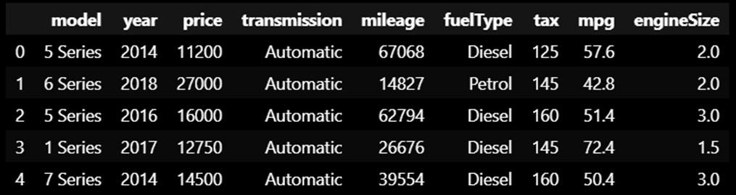
DATASET REVIEW
Berikut tampilan 5 data instances pertama :

Slide 7
02.
Data Preprocessing
DARK
CHROME

Slide 8
DARK
Data Preprocessing
Transformasi Data (Data Transformation), data akan diubah atau ditransformasikan menjadi bentuk yang sesuai dengan metode analisis yaitu tipe data numeric. Label encoding untuk mengkonversi label kata menjadi angka. Label encoding mengacu pada proses transformasi label kata menjadi bentuk numerik. Dalam hal regresi jika memuat variabel kategori dan nilainya tidak bisa difaktorisasi dalam bentuk tingkatan, dilakukan proses dummy, setiap nilai dalam variabel itu menjadi variabel lain. Data preprocessing yang dilakukan terhadap dataset bertujuan agar dataset lebih mudah untuk diproses menggunakan metode gaussian naive bayes.
CHROME

Slide 9
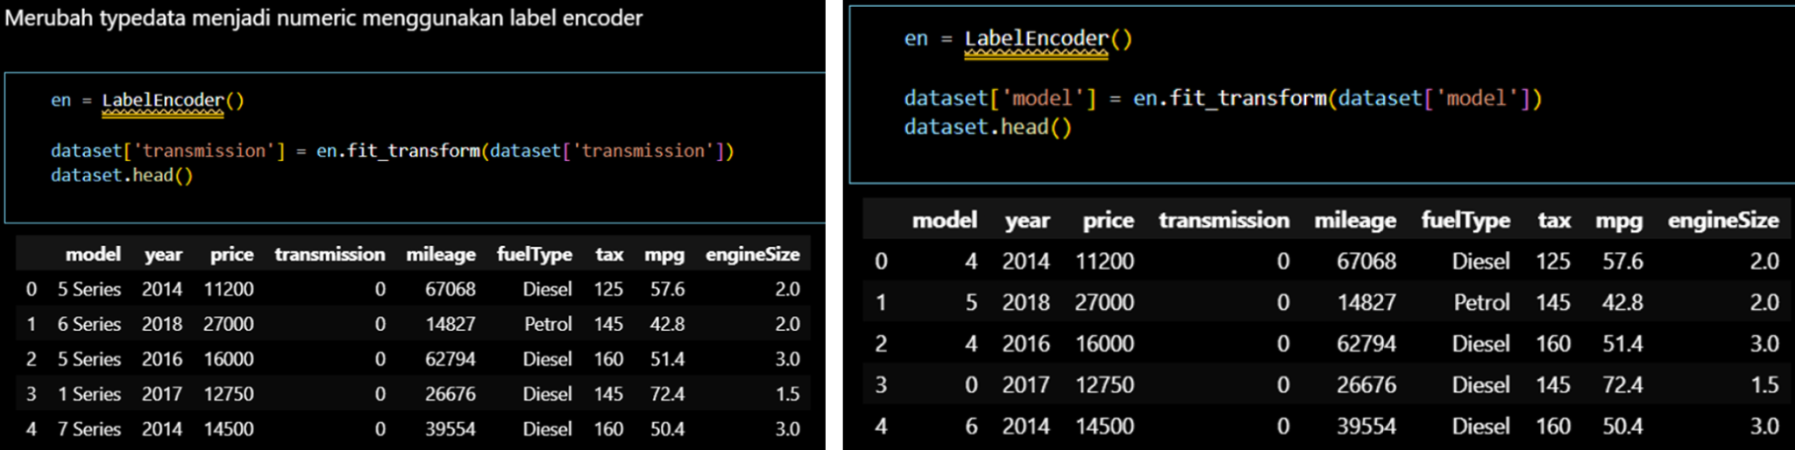
Merubah typedata menjadi numeric, menggunakan label encoder

Slide 10
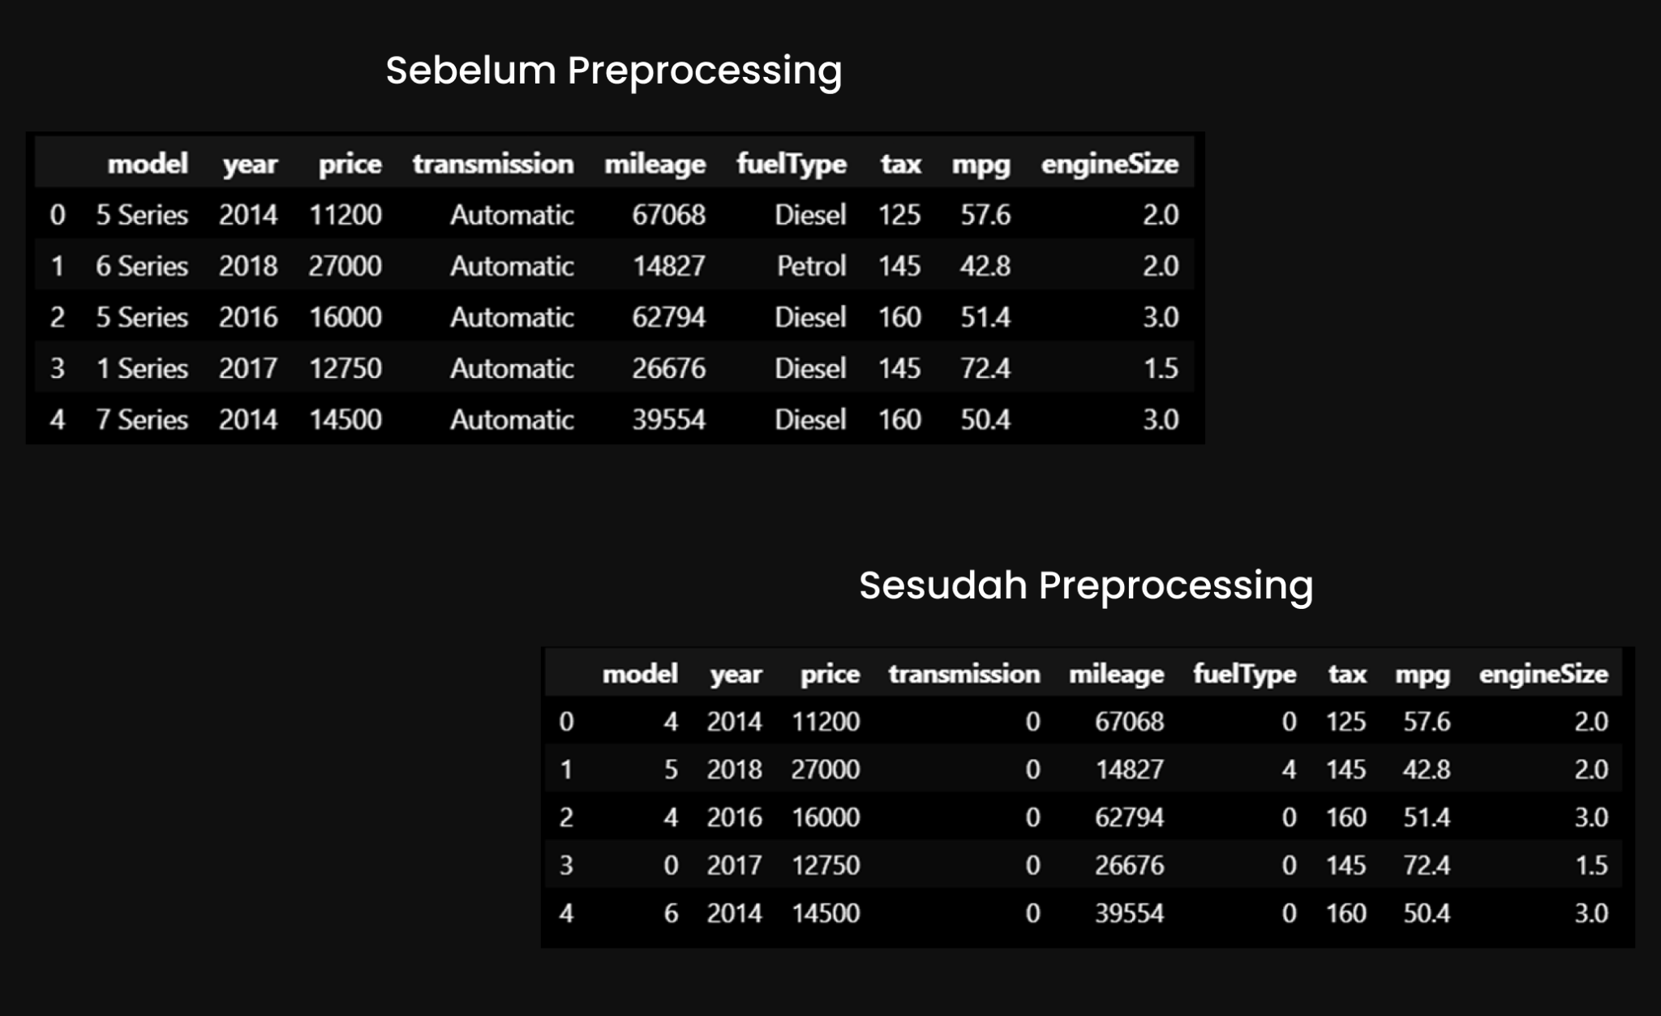
Berikut merupakan keadaan dataset sebelum dan sesudah preprocessing :
DARK
Data Preprocessing
CHROME

Slide 11
Exploratory Data Analysis (EDA)
03.
DARK
CHROME

Slide 12
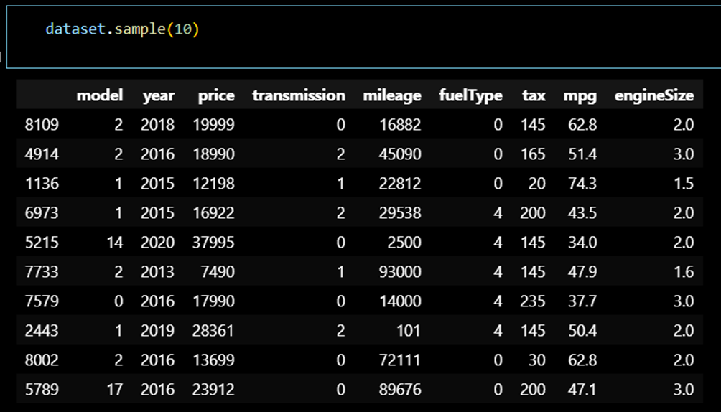
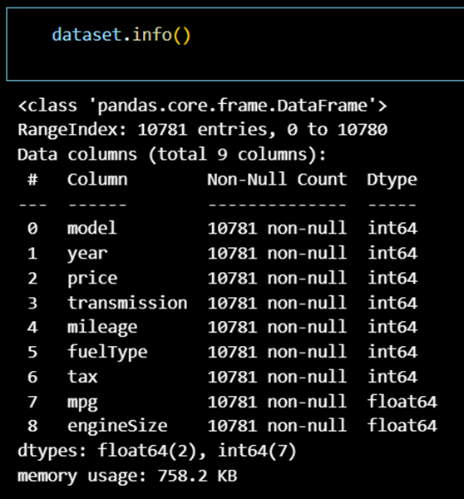
Berikut merupakan langkah-langkah EDA terhadap dataset dan capture hasilnya , yaitu:
Capture 10 data random : menggunakan referensi sample()
Deskripsi/informasi dataset : menggunakan
referensi info()

Slide 13
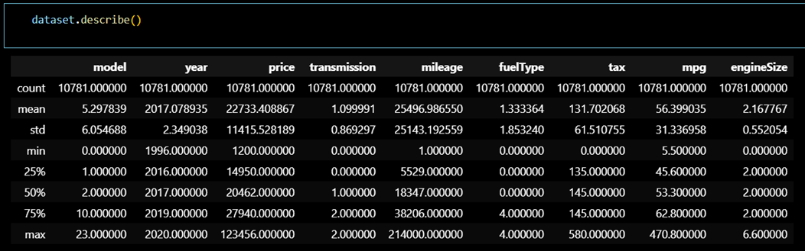
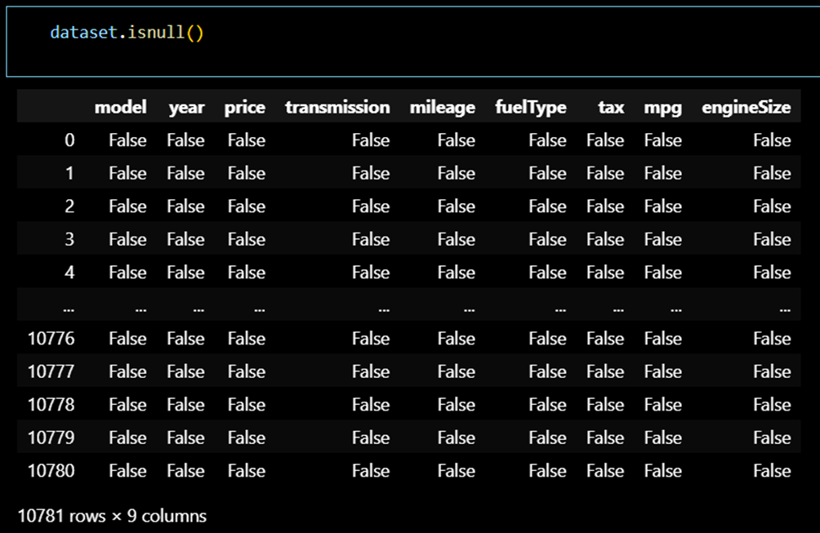
Berikut merupakan langkah-langkah EDA terhadap dataset dan capture hasilnya , yaitu:
Tampilkan informasi statistik dari dataset : menggunakan referensi describe()
Periksa apakah ada data yang kosong (missing) : menggunakan referensi isnull()

Slide 14
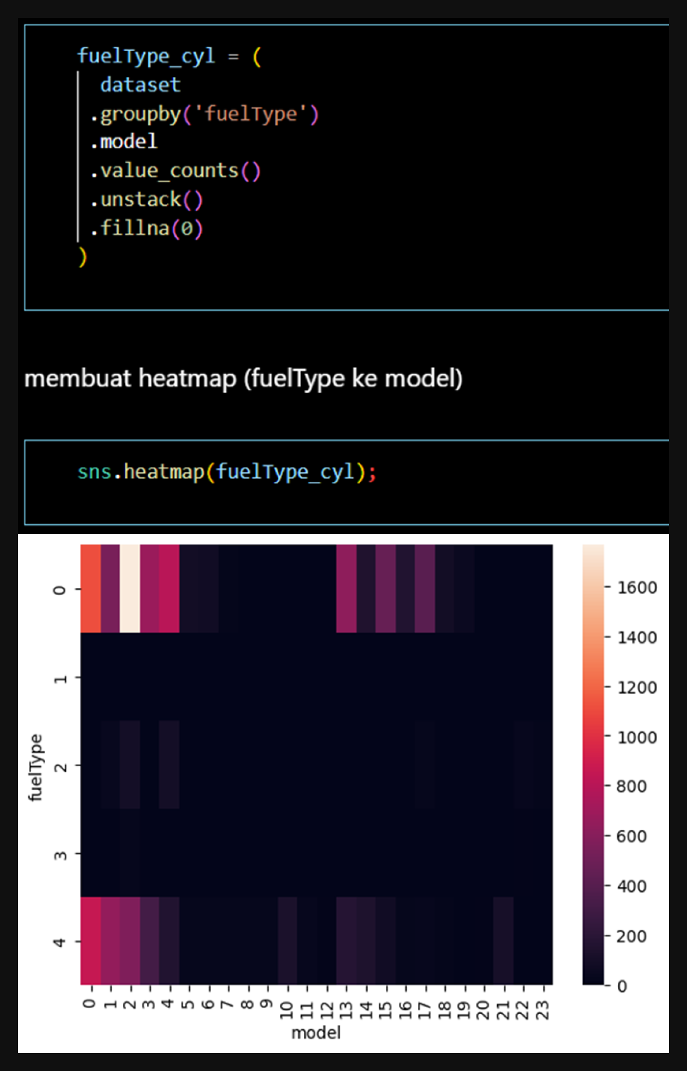
Berikut merupakan langkah-langkah EDA terhadap dataset dan capture hasilnya , yaitu:
Plot correlogram (heatmap) : menggunakan referensi heatmap()

Slide 15
Pemodelan
04.
DARK
CHROME

Slide 16
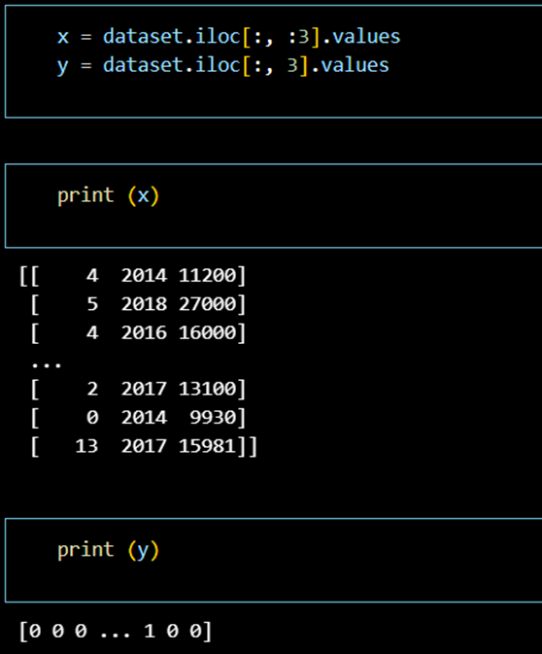
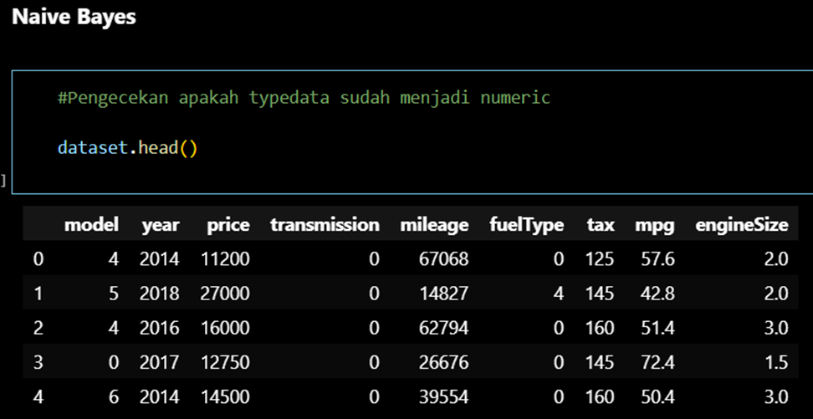
Model prediksi Gaussian Naive Bayes adalah teknik dalam machine learning yang menggunakan pendekatan probabilitas dan distribusi Gaussian atau distribusi normal.
Pendefinisian data variabel bebas dan tidak bebas
Implementasi model Gaussian Naive Bayes pada dateset yang sudah di preprocessing menjadi numerical value

Slide 17
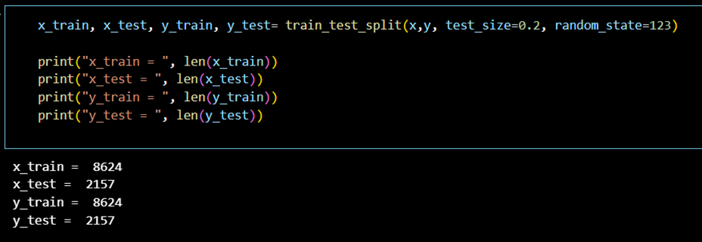
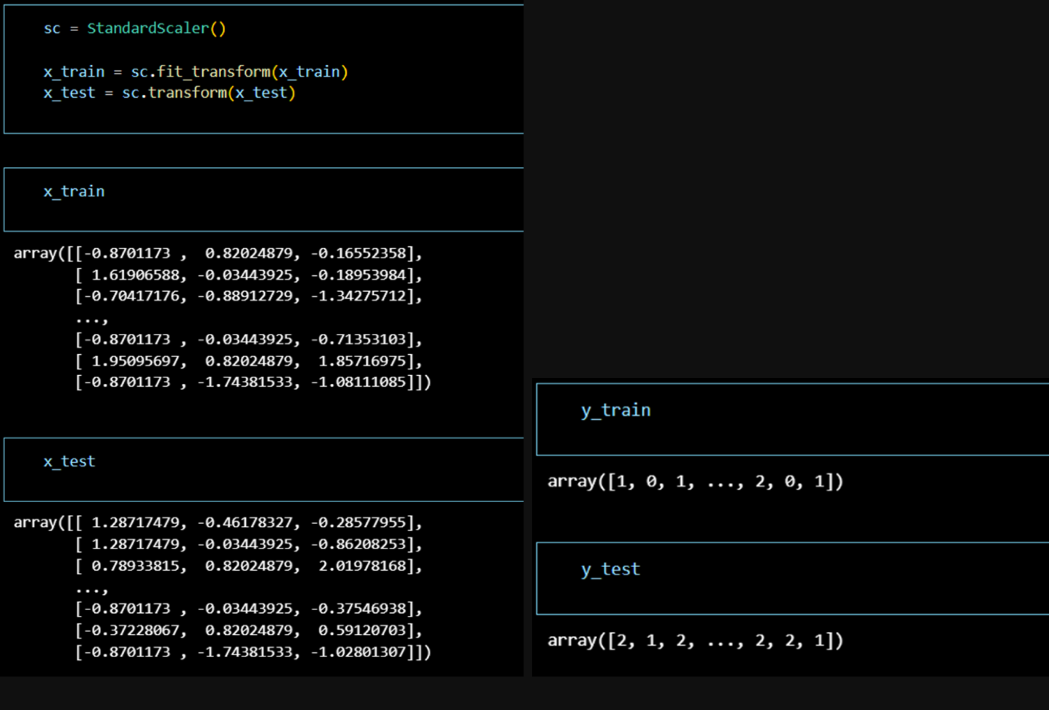
Pendefinisian data training dan testing
Standarisasi fitur dengan menghapus rata-rata dan penskalaan ke varians satuan

Slide 18
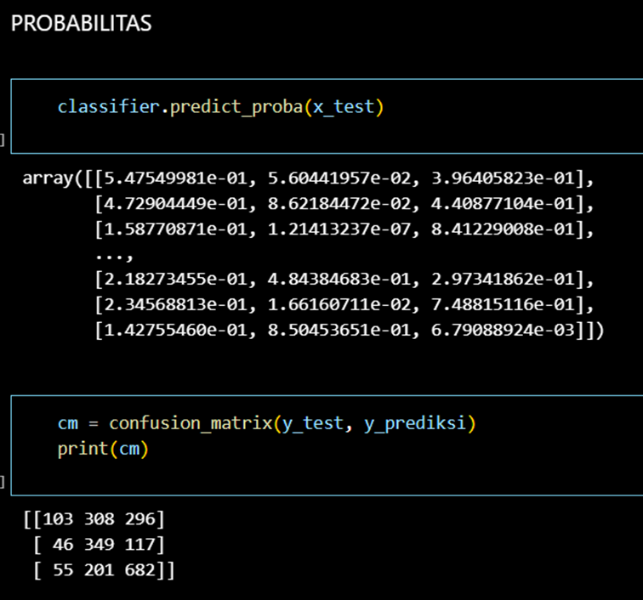
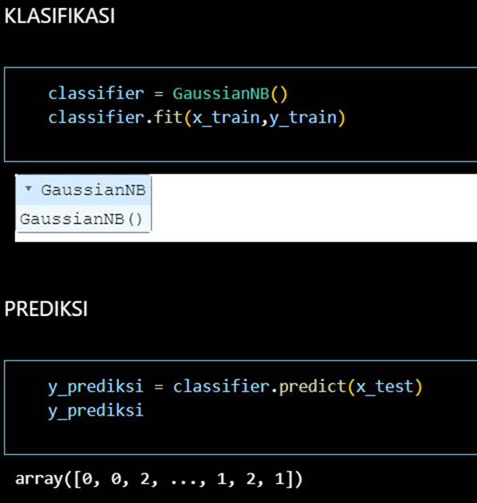
Hasil eksperimen dan pengukuran/evaluasi model

Slide 19
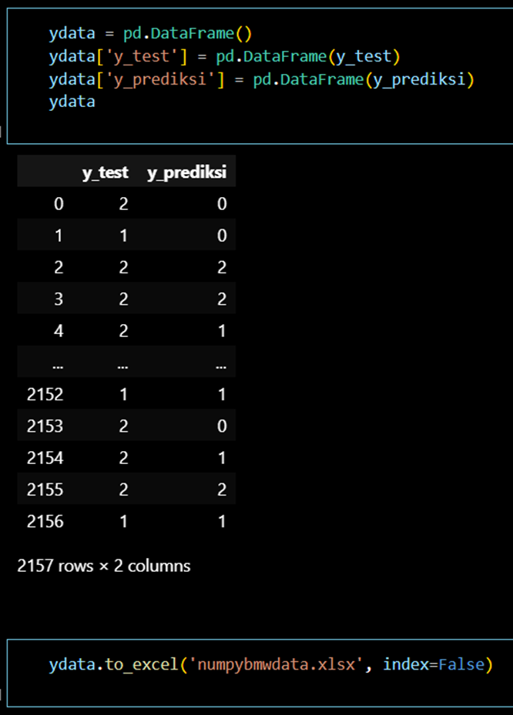
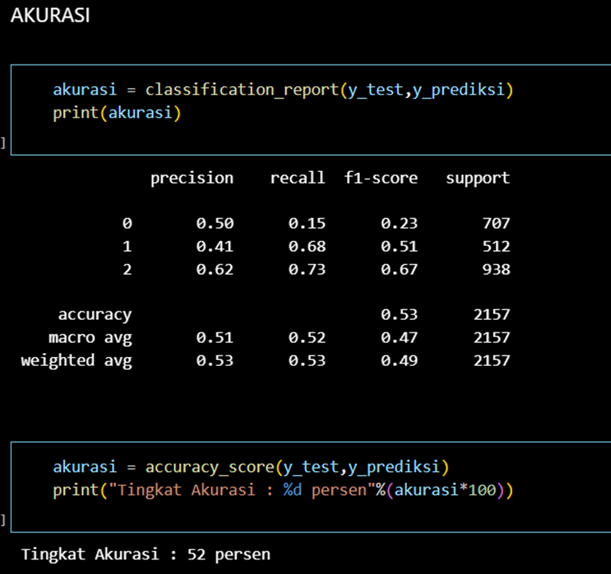
Hasil eksperimen dan pengukuran/evaluasi model

Slide 20
Kesimpulan
05.
DARK
CHROME

Slide 21
Kesimpulan
Naive Bayes adalah salah satu algoritma yang sering digunakan dalam pengenalan pola, analisis teks, klasifikasi dokumen, dan banyak aplikasi lainnya. Algoritma Naive Bayes mengandalkan asumsi dasar yang cukup sederhana, yaitu bahwa semua atribut (fitur) yang digunakan dalam klasifikasi adalah independen satu sama lain. Oleh karena itu, istilah "naive" digunakan, karena dalam dunia nyata, atribut seringkali tidak benar-benar independen. Namun, asumsi ini mempermudah perhitungan matematis dan sering kali menghasilkan hasil yang cukup baik, terutama dalam kasus klasifikasi teks. Rumus dasar Naive Bayes adalah berdasarkan pada Teorema Bayes, yang menghubungkan probabilitas suatu peristiwa dengan probabilitas peristiwa lain yang berhubungan. Dalam konteks klasifikasi, Naive Bayes digunakan untuk menghitung probabilitas bahwa sebuah sampel data termasuk dalam suatu kelas tertentu.

